Slide 1

Лабораторная работа №1
Виртуальное макетирование компьютерных сетей
Бараев Дамир
Группа: 3540901/02001

Slide 2
Цели работы
1. Изучить технологию виртуального макетирования компьютерных сетей в среде VMware Workstation
2. Разработать и настроить эмулятор корпоративной компьютерной сети

Slide 3
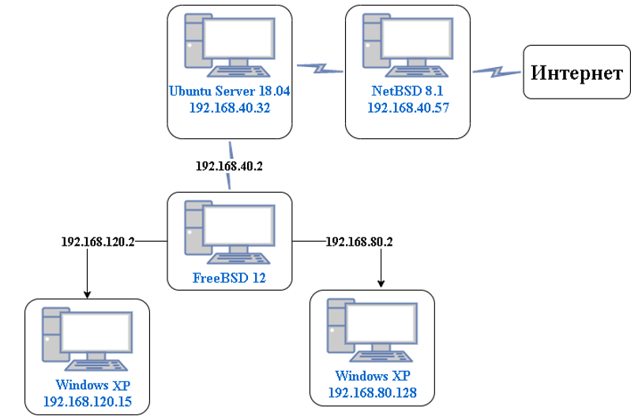
Схема ккс

Slide 4
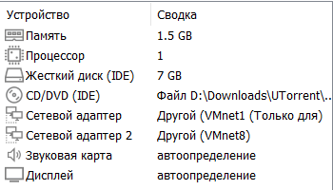
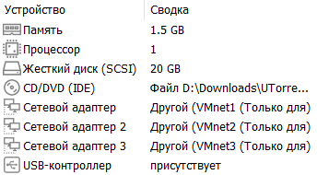
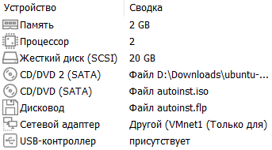
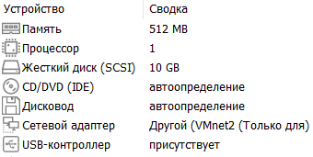
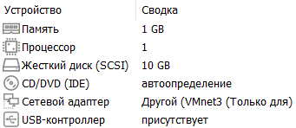
Сведения о виртуальных сетях
NetBSD
FreeBSD
Ubuntu
Windows XP (1)
Windows XP (2)

Slide 5
Структура сети
Название сети | Адрес сети | Подключенные узлы | DHCP
VMnet1 | 192.168.40.0 | NetBSD, FreeBSD, Ubuntu | -
VMnet2 | 192.168.80.0 | FreeBSD, Windows XP (1) | +
VMnet3 | 192.168.120.0 | FreeBSD, Windows XP (2) | -
VMnet8 | 192.168.32.0 | NetBSD | +

Slide 6
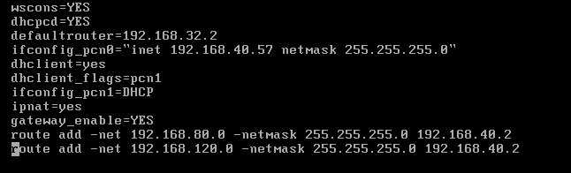

Настройка Netbsd 8.2
В файле sysctl.conf (/etc/sysctl.conf) была добавлена строчка net.inet.ip.forwarding=1.
Остальные настройки производились в файлах /etc/rc.conf и /etc/ipnat.conf.

Slide 7
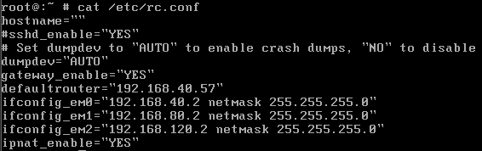

Настройка Freebsd 12

Slide 8
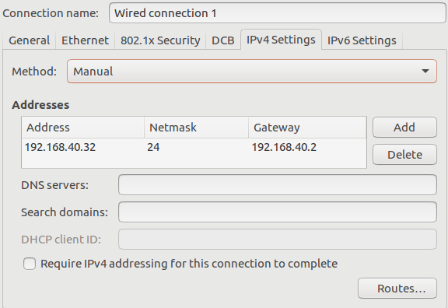
Настройка ubuntu 16.04 lts

Slide 9
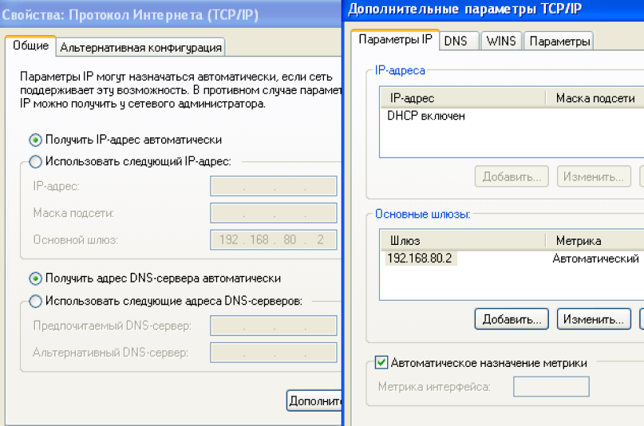
Настройка Windows xp (1)

Slide 10
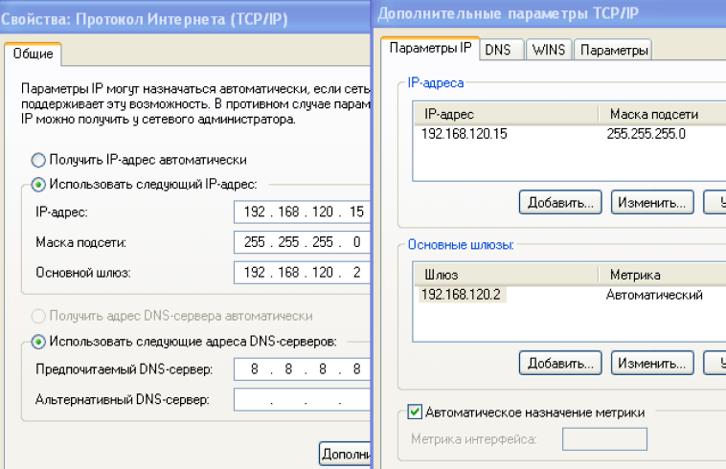
Настройка Windows xp (2)

Slide 11
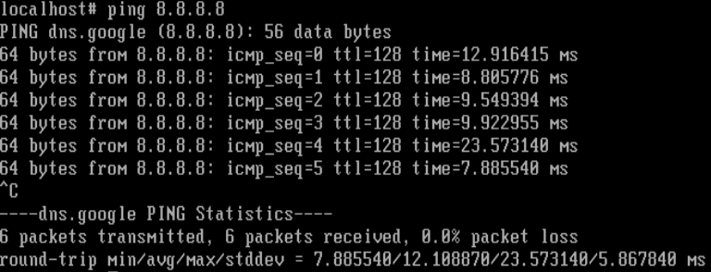
Тестирование Netbsd 8.2

Slide 12
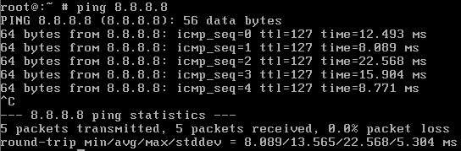
Тестирование Freebsd 12

Slide 13
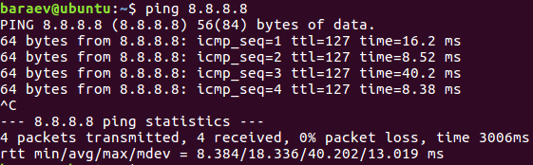
Тестирование Ubuntu 16.04

Slide 14
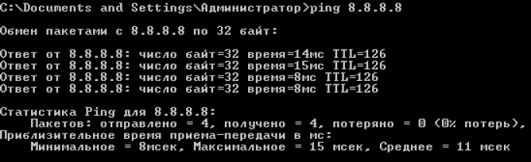
Тестирование Windows XP (1)

Slide 15

Тестирование Windows XP (2)

Slide 16
вывод
В ходе выполнения данной лабораторной работы была произведена настройка локальной сети в среде VMware Workstation, смоделированы виртуальные сети для взаимодействия между собой подключаемого виртуального оборудования, произведена настройка конфигурационных сетевых файлов, настроен NAT на маршрутизаторе для обеспечения соединения пользовательских компьютеров с сетью Интернет.

